Slide 1




¿Quién ganará?
DEBATE MENTAL
Edición equipo vs. equipo

Slide 2



¡Bienvenidos al debate irrelevante!
¿Listos para jugar?
Este juego es un debate acelerado, donde puedes discutir sobre las cosas más irrelevantes. No necesitas encontrar puntos de vista increíbles, solo tienes que defender tu postura y divertirte.

Slide 3


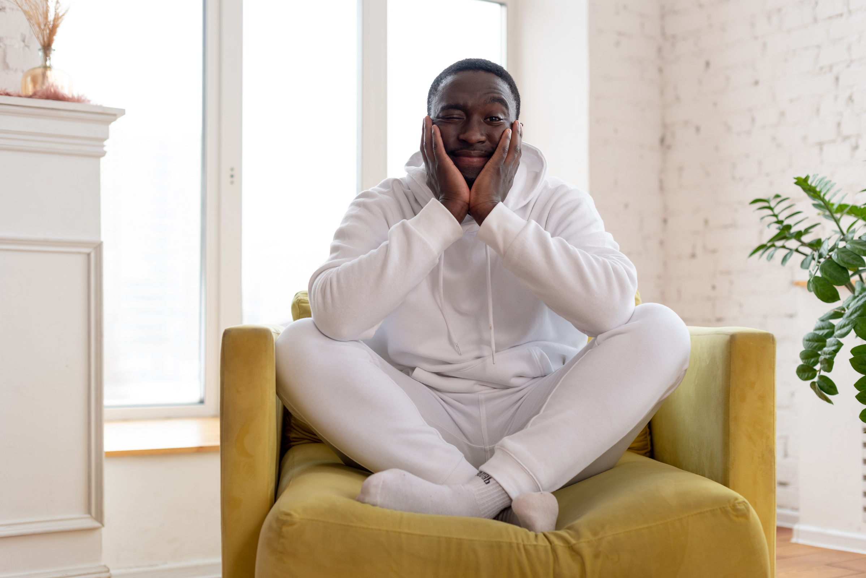

Quién organiza el juego

Slide 4


Normas del debate mental
Cómo funciona este juego
  Los equipos se asignan al azar.
  Debes usar el fondo virtual designado de tu equipo para evitar confusiones.
  Cada miembro del equipo tiene un socio asignado en el equipo opuesto. El tema se asigna al azar.
  Una moneda decidirá quién defenderá cada punto de vista.

Slide 5
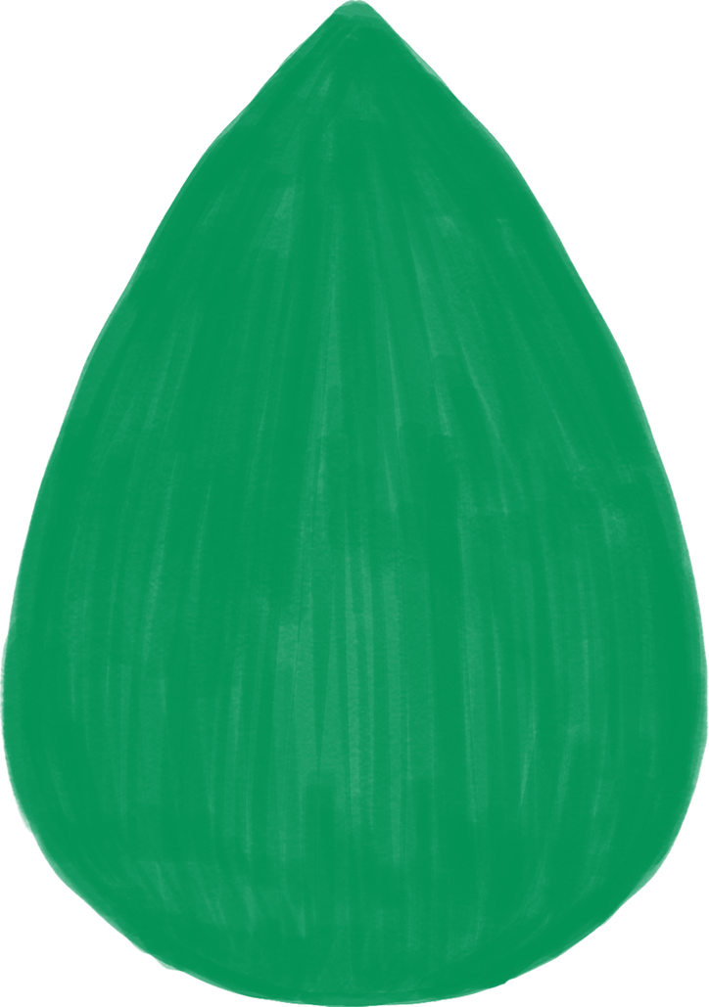

Equipo 1
Nombre
Nombre
Nombre
Nombre
Equipo 2
Nombre
Nombre
Nombre
Nombre

Slide 6

Fondos virtuales
Guárdalo y establécelo como fondo virtual

Slide 7

Equipo 1
Descarga este fondo y úsalo en la llamada en línea con tus amigos para vivir una experiencia de videojuego completa.
Elimina esta nota después de editar esta página.

Slide 8
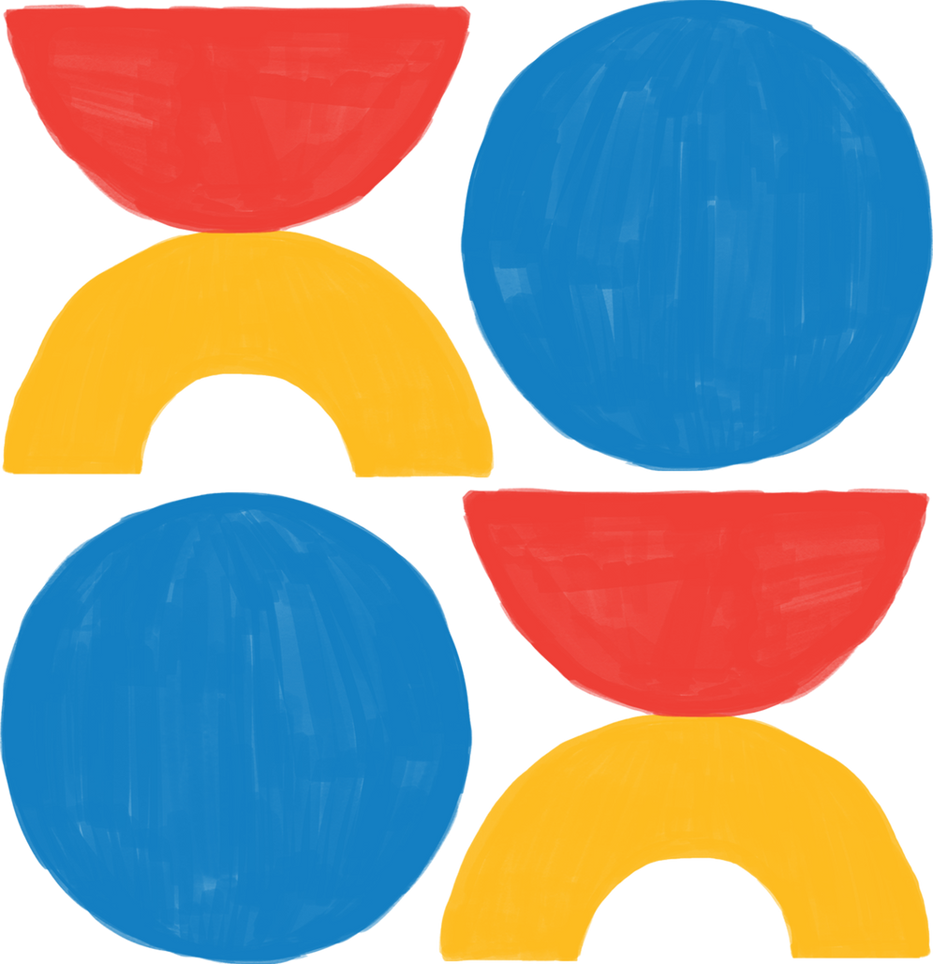
Equipo 2
Descarga este fondo y úsalo en la llamada en línea con tus amigos para vivir una experiencia de videojuego completa.
Elimina esta nota después de editar esta página.

Slide 9
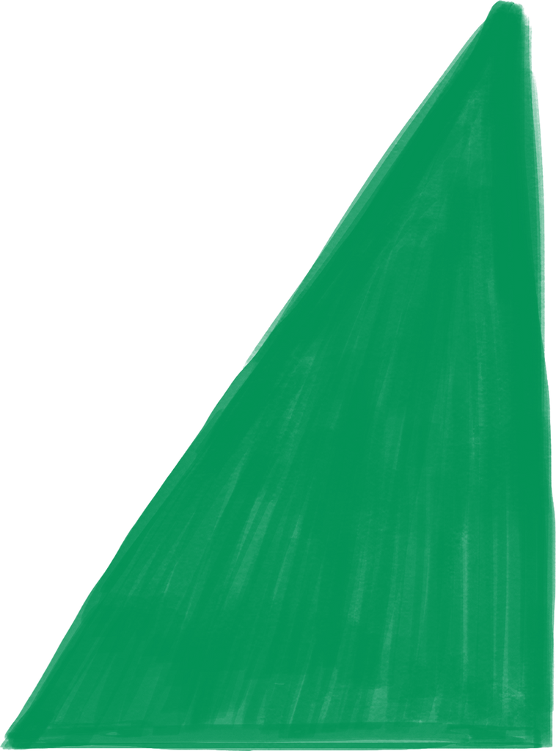

Cómo jugar al debate mental
¡A divertirse!
  Se asignan 3 minutos para una partida.
  Cada participante tendrá 30 segundos para exponer sus argumentos iniciales.
  Y habrá otros 30 segundos para responder y/o presentar nuevos argumentos.
  Ambos participantes tendrán 30 segundos para hacer sus declaraciones finales.
  Los espectadores tendrán 30 segundos para votar al participante que crean que ha ganado esta ronda.

Slide 10


Temas del debate
  Las gallinas son las mejores mascotas.
  La hora de la comida debería durar 2 horas.
  Los perros calientes no son sándwiches.
  Los libros son mejores que las películas.
  Los perros tienen sueños de color.

Slide 11
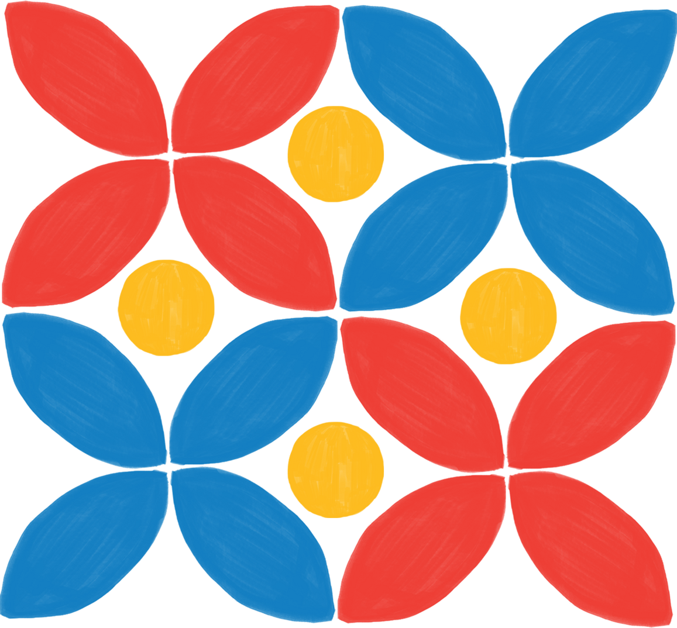
¿Listos para jugar?

Slide 12
Primera Ronda
Inserta el tema del debate aquí
Nombre
Nombre
vs.
Punto 1
Punto 2
Lanza una moneda. El ganador decide el argumento que defenderá.

Slide 13

Nombre
Nombre
votar!
Copia la ilustración y arrástrala debajo de la persona por la que votas. ¡El jugador con más votos gana! El organizador del juego declarará al ganador cuando acabe la votación.

Slide 14

Segunda ronda
Inserta el tema del debate aquí
Nombre
Nombre
vs.
Punto 1
Punto 2
Lanza una moneda. El ganador decide el argumento que defenderá.

Slide 15


Nombre
Nombre
"Añade un argumento aquí"
"Añade un argumento aquí"
¡Vota!
Copia la ilustración y arrástrala debajo de la persona por la que votas. ¡El jugador con más votos gana! El organizador del juego declarará al ganador cuando acabe la votación.

Slide 16
Tercera ronda
Inserta el tema del debate aquí
Nombre
Nombre
vs.
Punto 1
Punto 2
Lanza una moneda. El ganador decide el argumento que defenderá.

Slide 17
Nombre
Nombre
¡Vota!
Copia la ilustración y arrástrala debajo de la persona por la que votas. ¡El jugador con más votos gana! El organizador del juego declarará al ganador cuando acabe la votación.

Slide 18

Ronda cuatro
Inserta el tema del debate aquí
Nombre
Nombre
vs.
Punto 1
Punto 2
Lanza una moneda. El ganador decide el argumento que defenderá.

Slide 19

Nombre
Nombre
¡Vota!
Copia la ilustración y arrástrala debajo de la persona por la que votas. ¡El jugador con más votos gana! El organizador del juego declarará al ganador cuando acabe la votación.

Slide 20
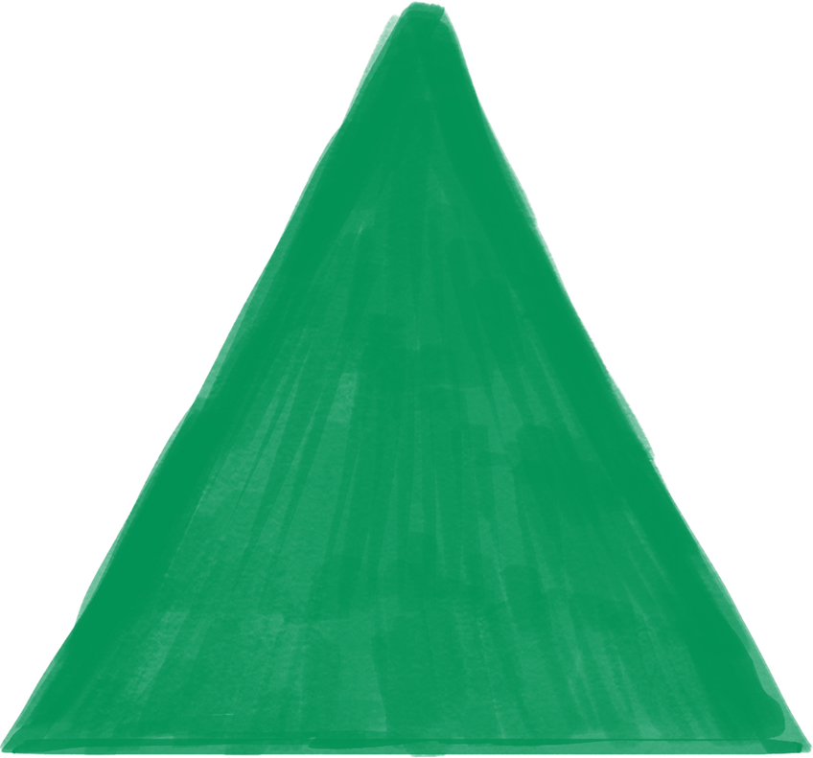
Intermisión
Tómate un descanso rápido y los organizadores del juego determinarán los ganadores.

Slide 21
El mejor argumento
El mejor argumento va aquí
Nombre del jugador

Slide 22
El mejor participante
El argumento del mejor participante va aquí
Nombre del jugador

Slide 23

¡Gracias!
¡Hasta nuestro próximo debate mental!

Slide 24
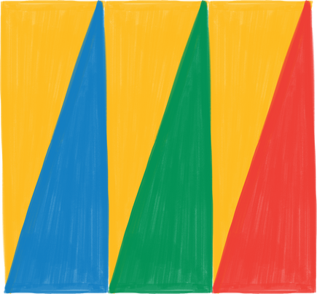

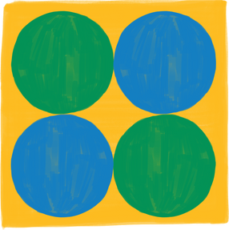



Página de recursos del juego
Utiliza estos iconos en tu juego. ¡Disfruta de tu día!

Slide 25
Página de recursos del juego
B para desenfocar
C para confeti
D para redoble de tambor
O para burbujas
Encuentra la magia y la diversión en las presentaciones con Canva Presentations. Pulsa las siguientes teclas mientras estás en el modo Presentación.
Q para pedir silencio
X para cerrar
Cualquier número del 0 al 9 para un temporizador

